Slide 1
Programação Orientada a objetos
Prof. Bernardo Copstein

Slide 2
Interfaces x Implementação
Leitura recomendada:
The Object Oriented Thought Process; Matt Weisfeld; capítulos 1,2 e 3
Java for Everyone; Cay Horstmann; capítulo 8

Slide 3
Objetos
Blocos de construção de um programa O.O
Um programa O.O. é basicamente uma coleção de objetos que se relacionam
Compreendem:
Estado (definido por seus atributos)
+
Comportamento
Conjunto de métodos públicos ou
Operações que disponibiliza
“interface”

Slide 4
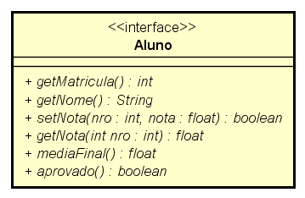
Separação: interface x implementação
Separar as questões:
Interface da classe: operações que são disponibilizadas
Implementação da classe: maneira pela qual as operações são implementadas
Exemplo: o sistema de controle de uma universidade necessita armazenar as 3 notas que um aluno recebe durante o semestre. O aluno é identificado pelo número de matrícula e nome (informados pelo construtor). A média para aprovação é 7. Para tanto foi definida a interface Aluno..

Slide 5
Declaração de uma interface
public interface Aluno {
int getMatricula();
String getNome();
boolean setNota(int nro, float nota);
float getNota( int nro);
float mediaFinal();
boolean aprovado();
}

Slide 6
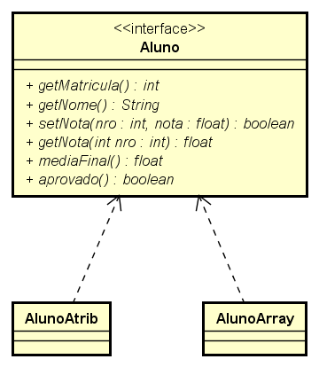
Implementação de uma Interface
Uma classe pode implementar uma interface
Deve prover implementação para todos os métodos definidos na interface;
Garante que esta classe se comporta como a abstração anteriormente definida;
Sintaxe java:
class AlunoAtrib implements Aluno{
...
public String getMatricula(){
...
}
...
public boolean aprovado(){
...
}
...
}
Realização

Slide 7
Exemplo
Baixe do moodle o arquivo “Estacionamento.zip”. Ele contém os arquivos Estacionamento.java e App.java. Observe como a classe App depende minimamente da classe EstacImplConv, porém, depende fundamentalmente da interface Estacionamento.

Slide 8
Conclusões e considerações adicionais
A separação da interface x implementação
Permite que “falar” de uma determinada abstração sem a necessidade de associar com uma determinada implementação
Facilita o refactoring do código simplificando a substituição das implementações
Uma classe Java pode:
Implementar uma ou mais interfaces
Implementar métodos adicionais aos previstos na interface
Uma referência para uma interface pode referenciar qualquer implementação daquela interface !!!

Slide 9
Interfaces da API de Java
Analise as interfaces:
Comparable
Comparator

Slide 10
Veja a lista de exercícios

